Slide 1



Trendovi zlouporaba u automobilskim osiguranjima
Kristijan Oslić
CROATIA osiguranje d.d.

Slide 2
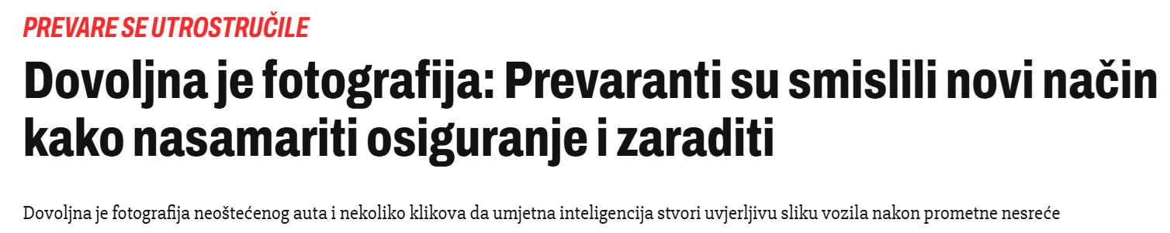
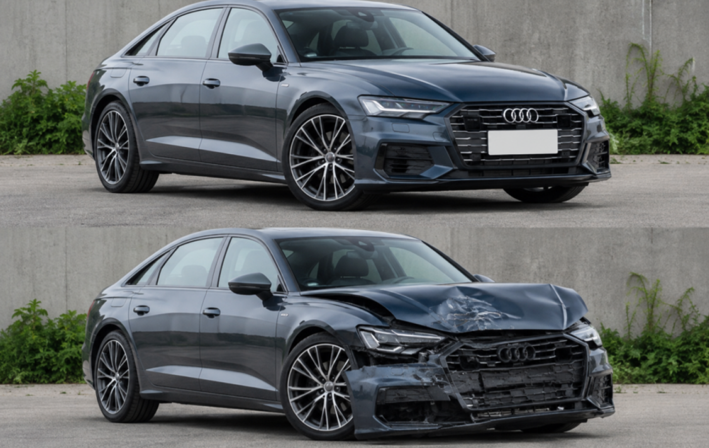
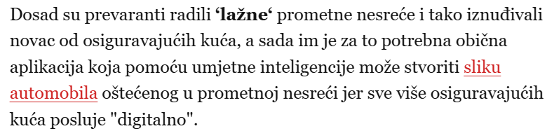
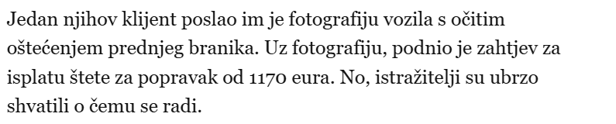

Trendovi zlouporaba u automobilskim osiguranjima
AI generirane zlouporabe
Izvor: www.jutarnji.hr/autoklub

Slide 3
Trendovi zlouporaba u automobilskim osiguranjima
Faktori generiranja rasta prijevarnog postupanja
Tehnologija
Inflacija
Zakonska regulativa

Slide 4
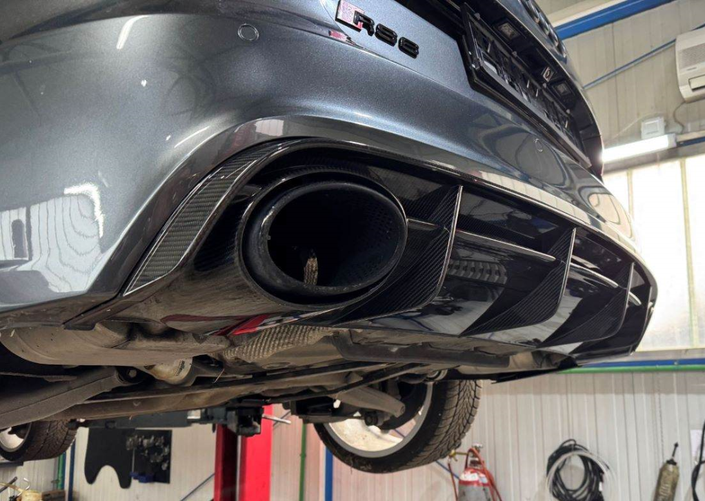
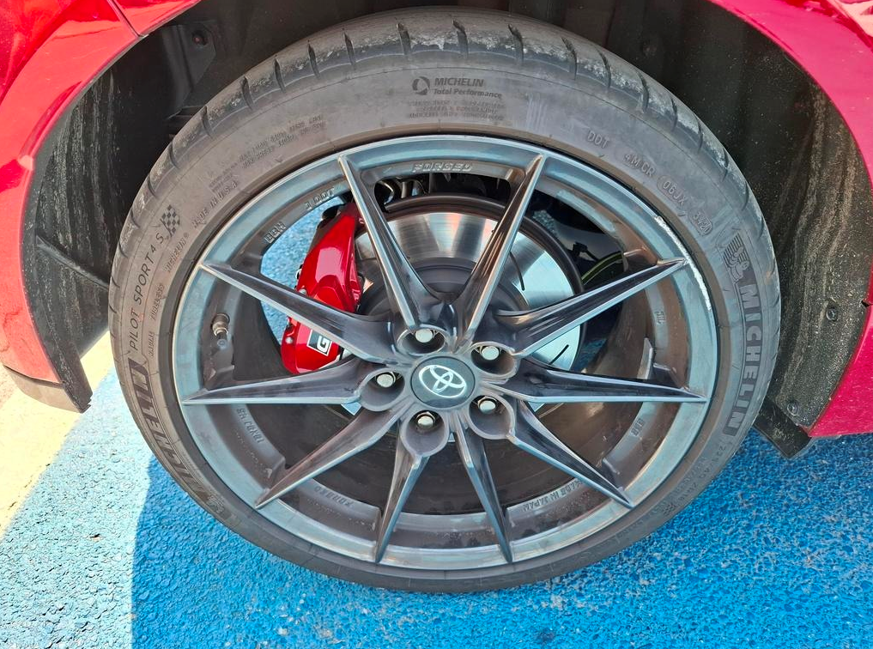
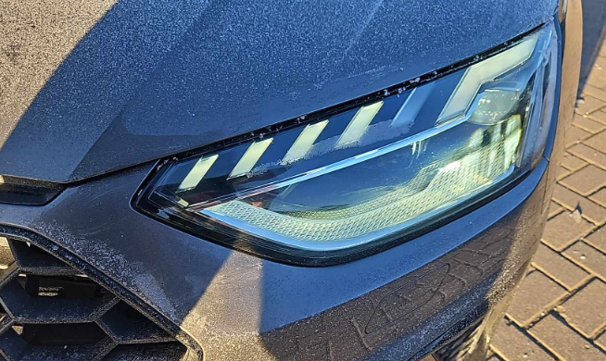
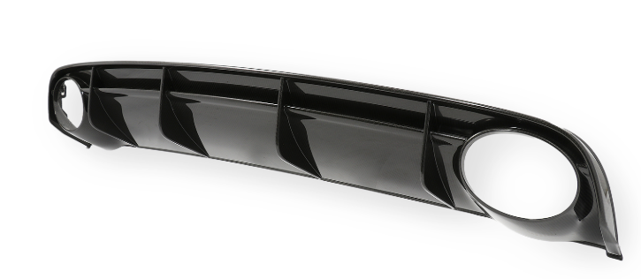
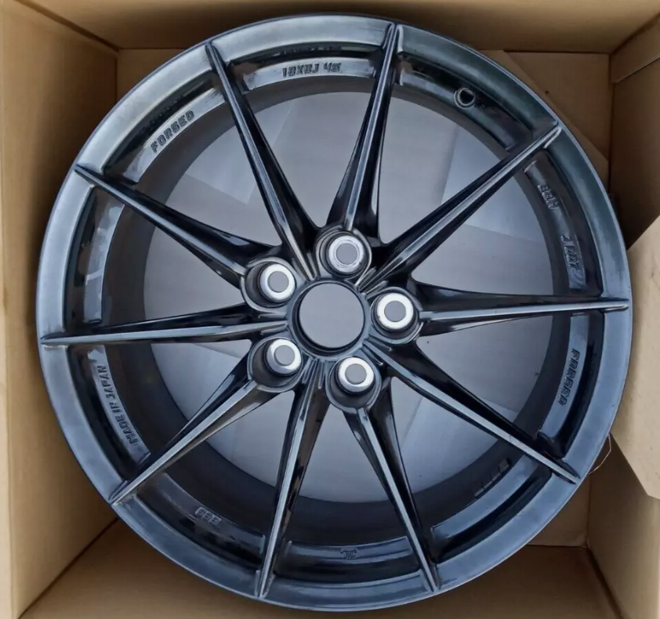
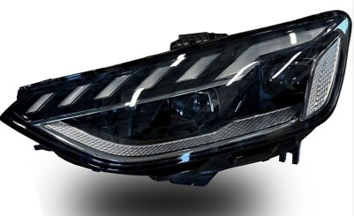
Trendovi zlouporaba u automobilskim osiguranjima
Razvoj tehnologije u automobilskoj industriji
UGLJIČNA VLAKNA
MAGNEZIJ
SVJETLOSNI SKLOPOVI
kat.broj: 4G9 807 521 E
kat. broj: 4261152D00
kat. broj: 8W0941035E
OE cijena: 10.365,90 €*
OE cijena: 5.564,86 €*
OE cijena: 4.578,62 €*
*izvor kalkulacijski sustav Audatex

Slide 5
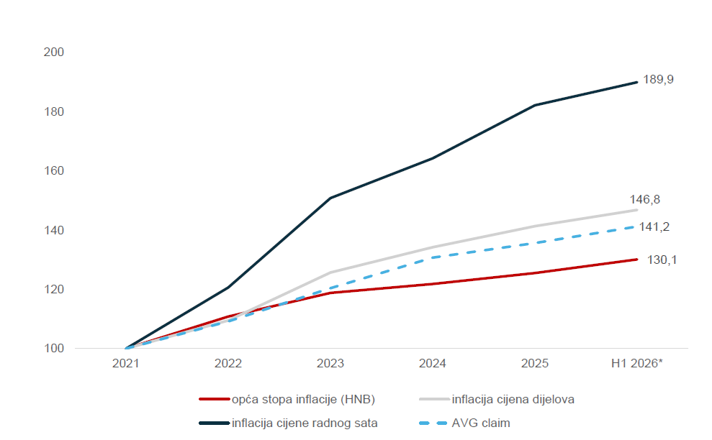
Trendovi zlouporaba u automobilskim osiguranjima
Inflacija
Indeks kretanja opće stope inflacije usporedivo s inflacijom cijena dijelova i usluge popravka motornih vozila

Slide 6
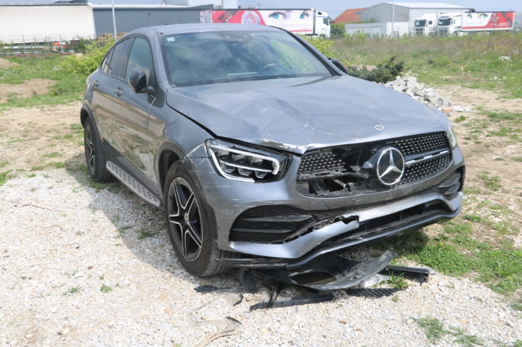

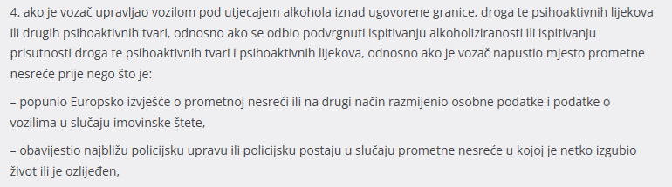
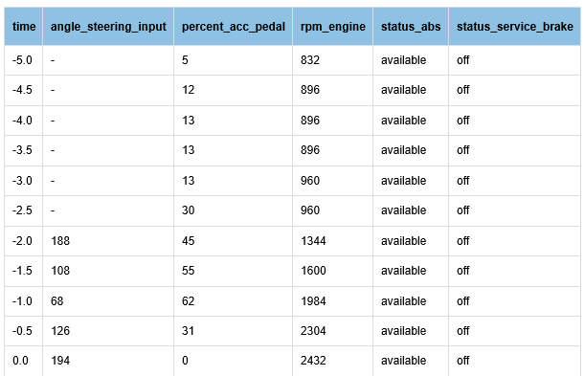
Trendovi zlouporaba u automobilskim osiguranjima
Izmjene u zakonskoj regulativi
„Zakon o obveznim osiguranjima u prometu”

Slide 7
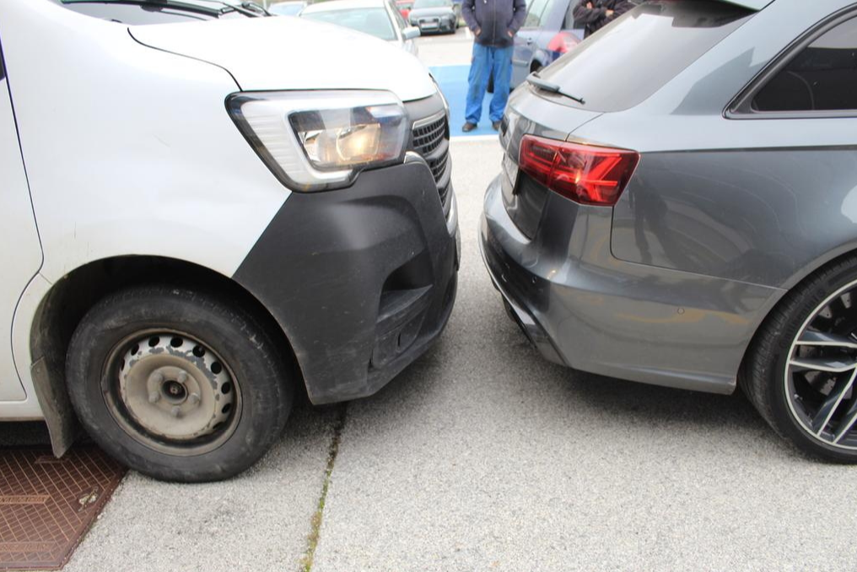
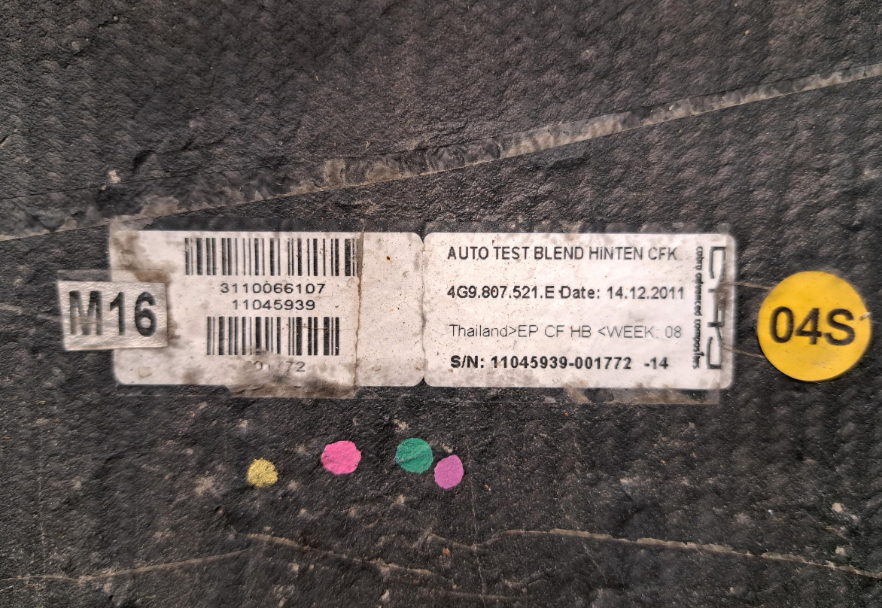
Manipulacija dijelovima velike vrijednosti
Dijelovi vozila od ugljičnih vlakana – Audi RS6
4G9 807 521 E
FAKTURIRANO
OE cijena: 10.365,90 €
Šteta na datum: 19.07.2023.
Procjena štete
RH 05/2021
UGRAĐENO
11045939-001772
Homologacija RH
03/2020
AM cijena: 999,00 €
Šteta Italija
01/2020

Slide 8
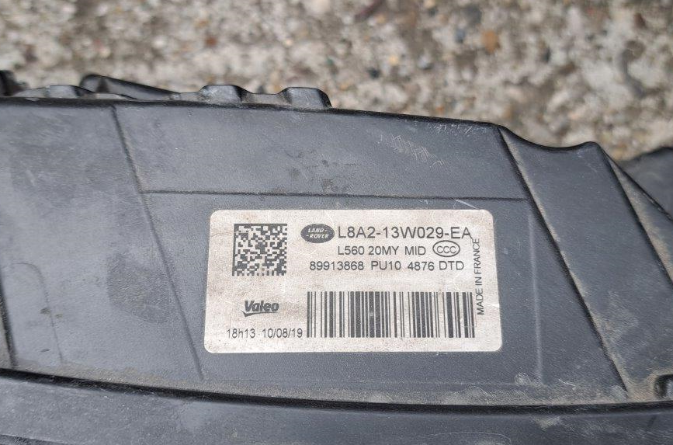
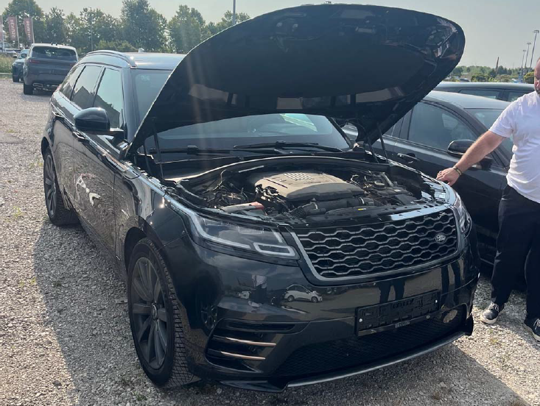

Manipulacija dijelovima velike vrijednosti
Krivotvorenje produkcijskih oznaka na dijelovima – Range Rover Velar
Šteta na datum: 19.07.2023.
kat. broj: LR150080
OE cijena: 5.546,00 €
Procjena štete
RH 05/2021
RAZLIKA
8.078,00€
kat. broj: 450723
Homologacija RH
03/2020
OEM cijena: 1.507,00 €
Šteta Italija
01/2020

Slide 9
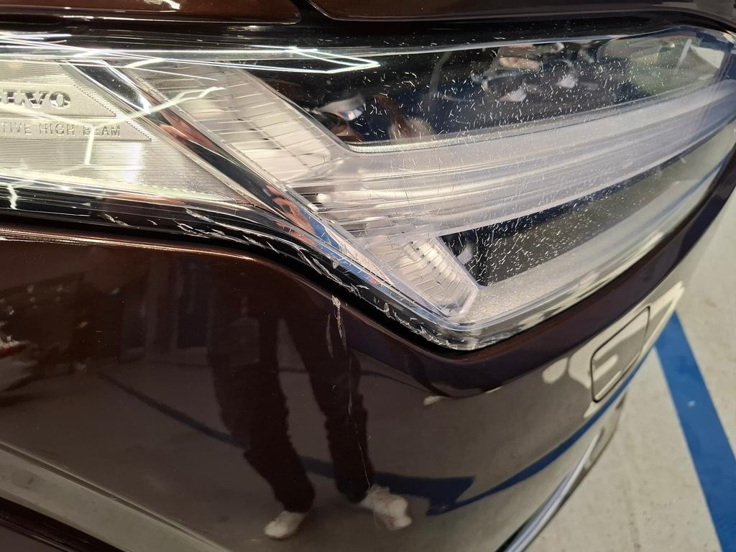
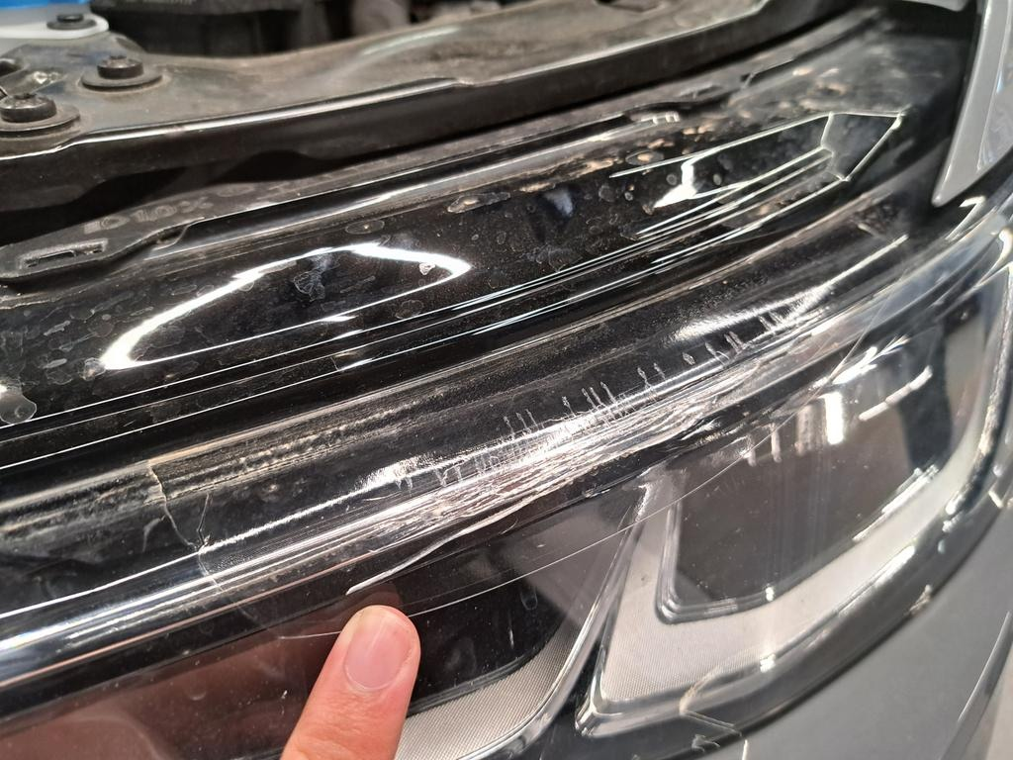
Konstrukcijski nedostaci vozila
Polimerni dijelovi vozila – putna svjetla
oštećenje polimernog kučišta putnog svjetla
manifestira se kao pojava mikro-pukotina
dovodi do prodora vlage u unutrašnjost putnog svjetla
posljedično nastupa šteta na elektroničkim modulima
obveza proizvođača za zamjenom dijela u okviru
servisne akcije/opoziva

Slide 10
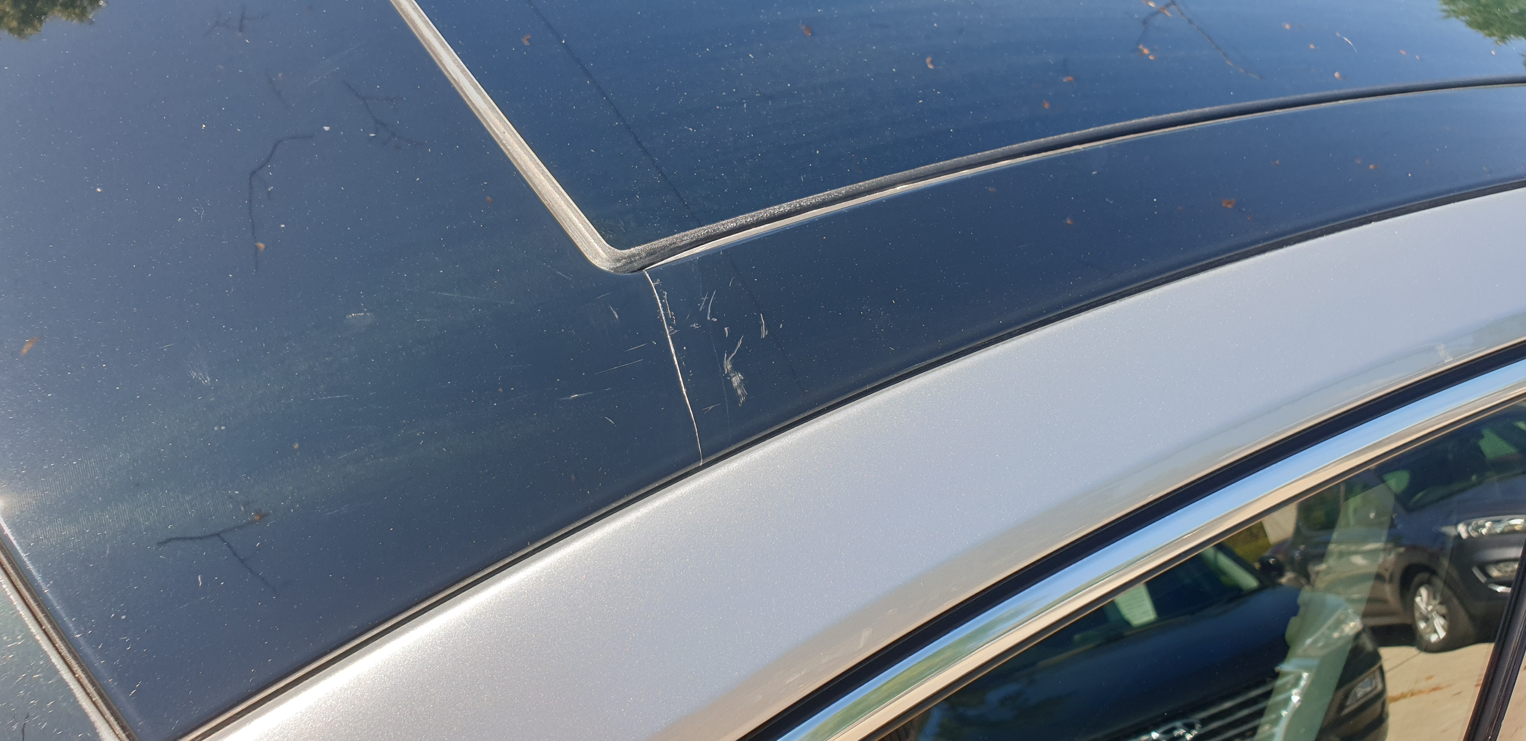
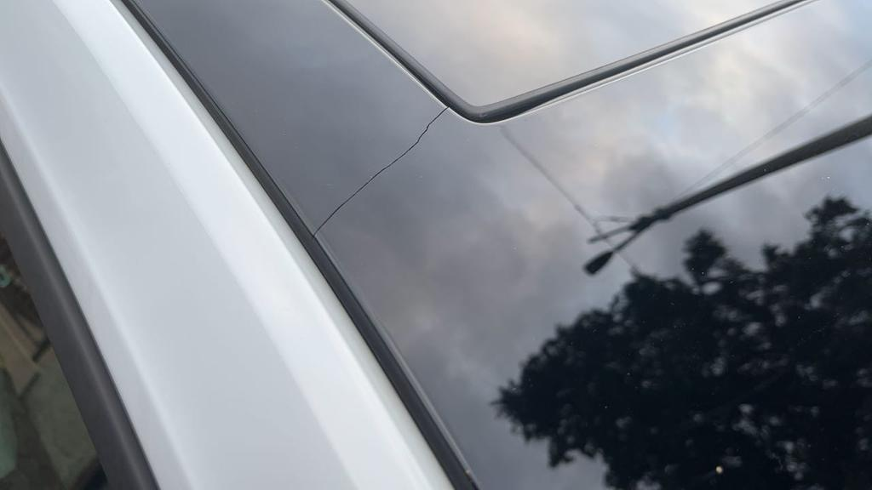
Konstrukcijski nedostaci vozila
Polimerni dijelovi vozila – okviri panoramskih krovnih otvora
oštećenje polimernog okvira panoramskog krova
manifestira se kao pojava pukotina
dovodi do prodora vlage u unutrašnjost vozila
posljedično nastupa šteta na el. komponentama
posebno istaknuto na vozilima VW koncerna
obveza proizvođača za zamjenom dijela u okviru
servisne akcije/opoziva

Slide 11
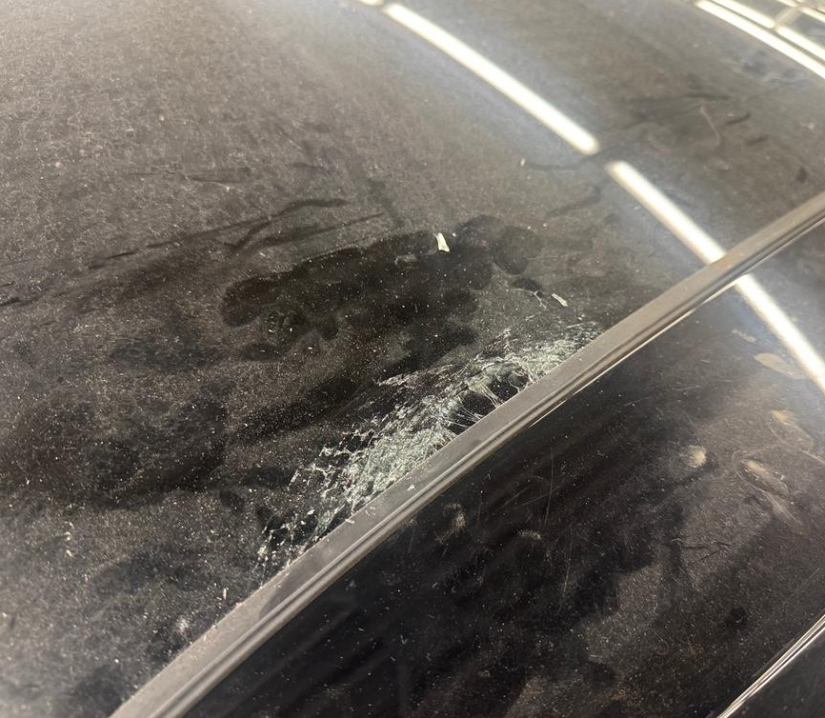
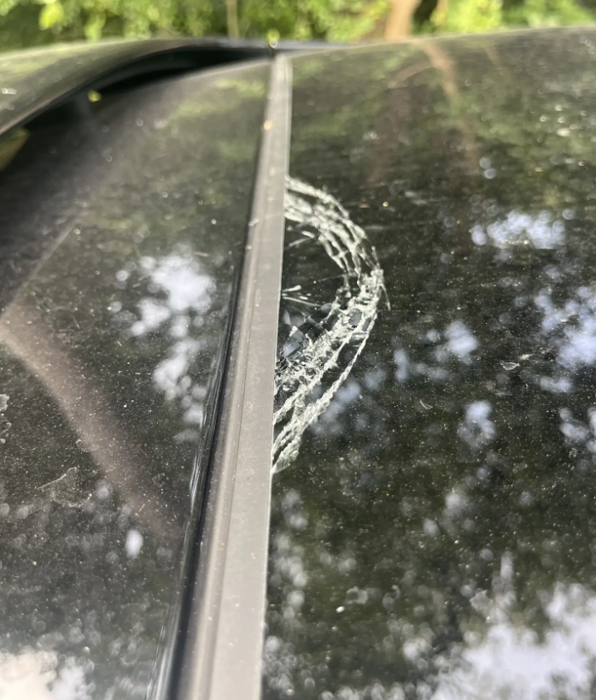
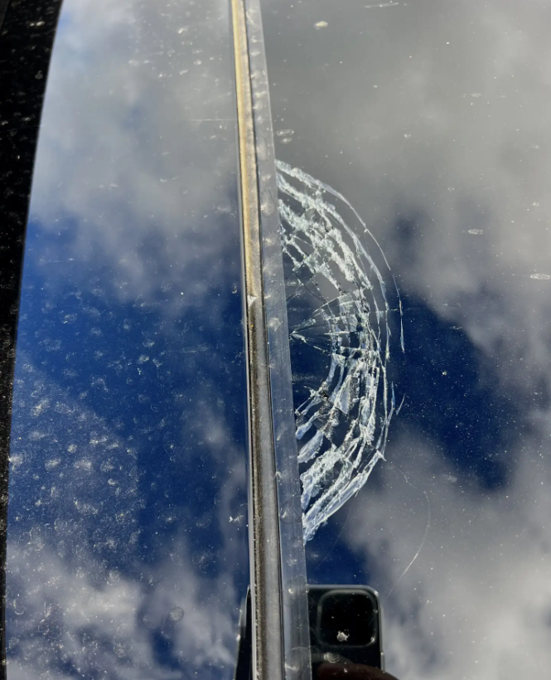
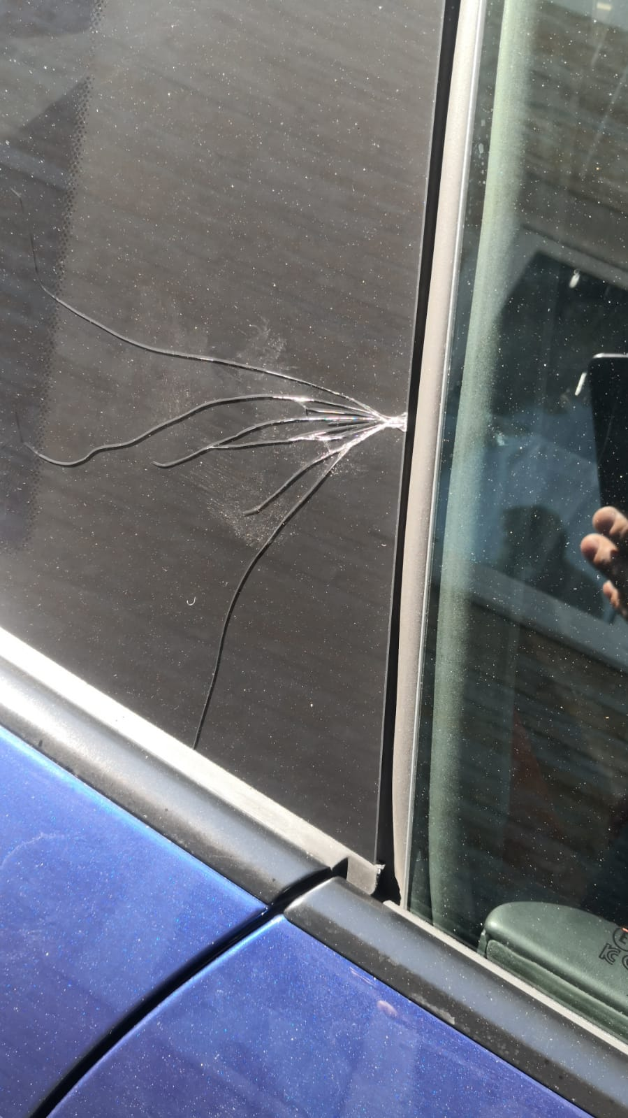
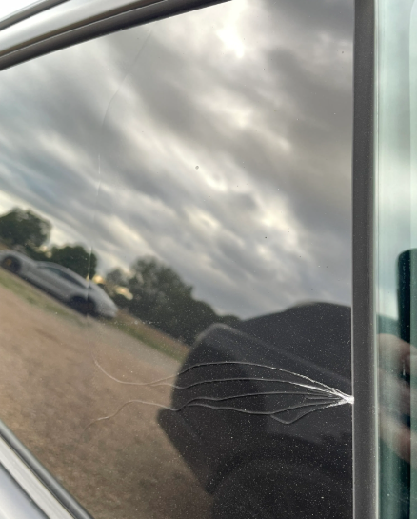
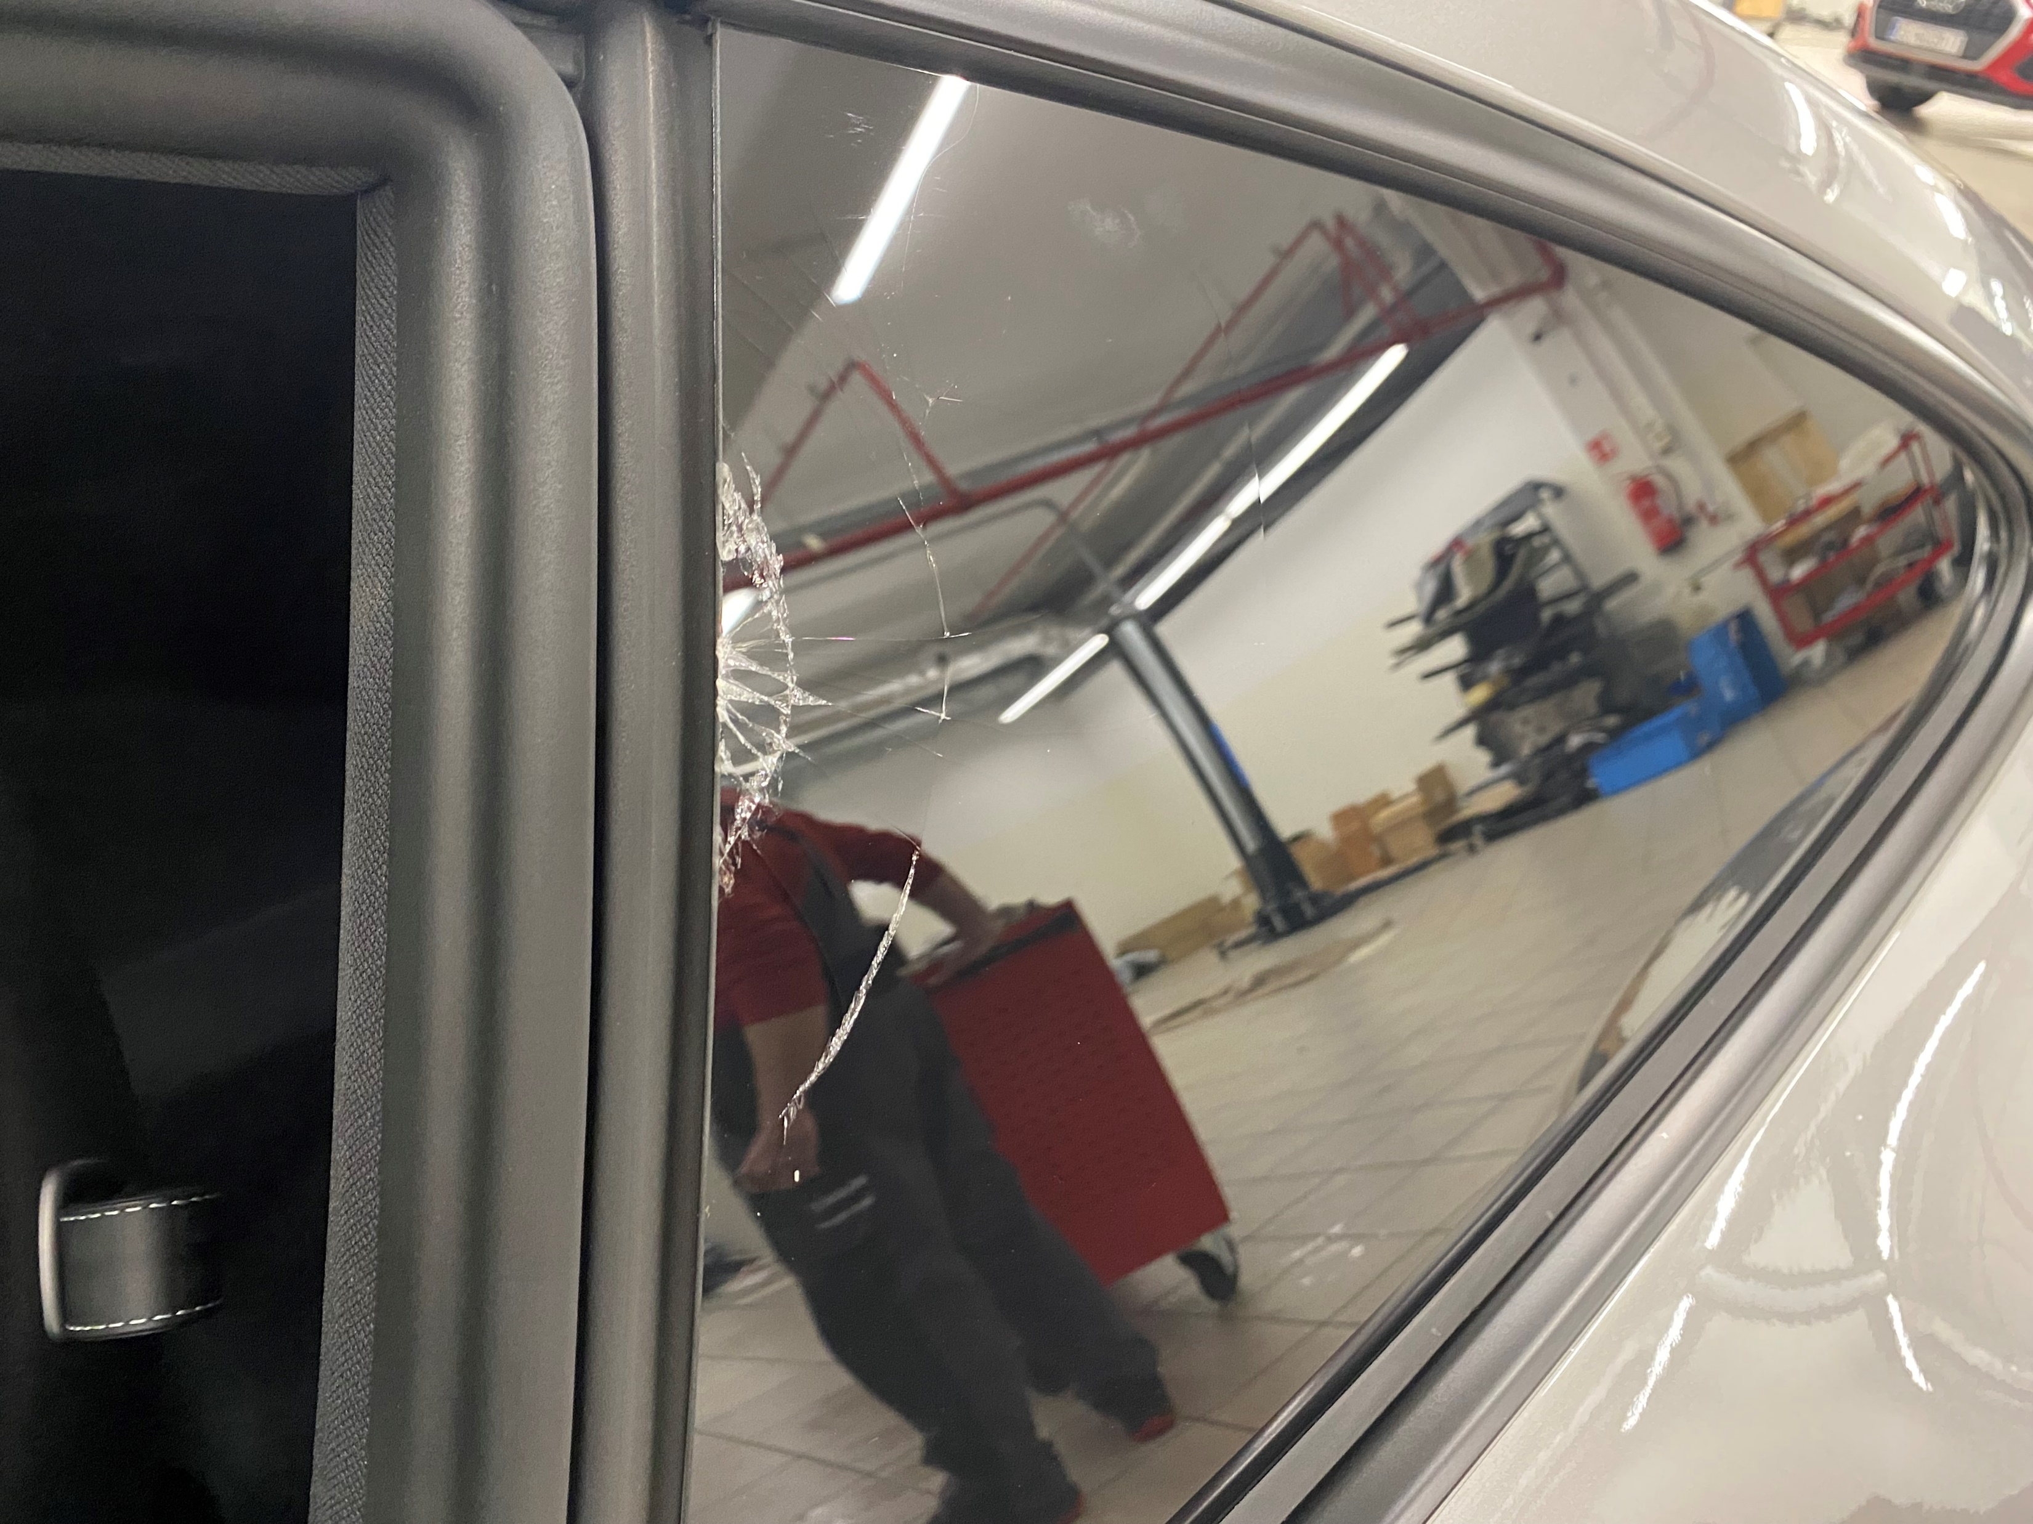
Konstrukcijski nedostaci vozila
Stakla
oštećenje stakala (lightweigt and noise insulated)
manifestira se kao pojava pukotina izgleda paukove mreže
puknuće nastupa radi naprezanja elemenata karoserije
posebno istaknuto na vozilima VW konc. (Porsche 911/992, Cayenne)
obveza proizvođača za zamjenom dijela u okviru servisnog opoziva
koncesionari na lokalnim tržištima izbjegavaju odgovornost usmjeravanjem vozila na prijavu štete po kasko polici

Slide 12
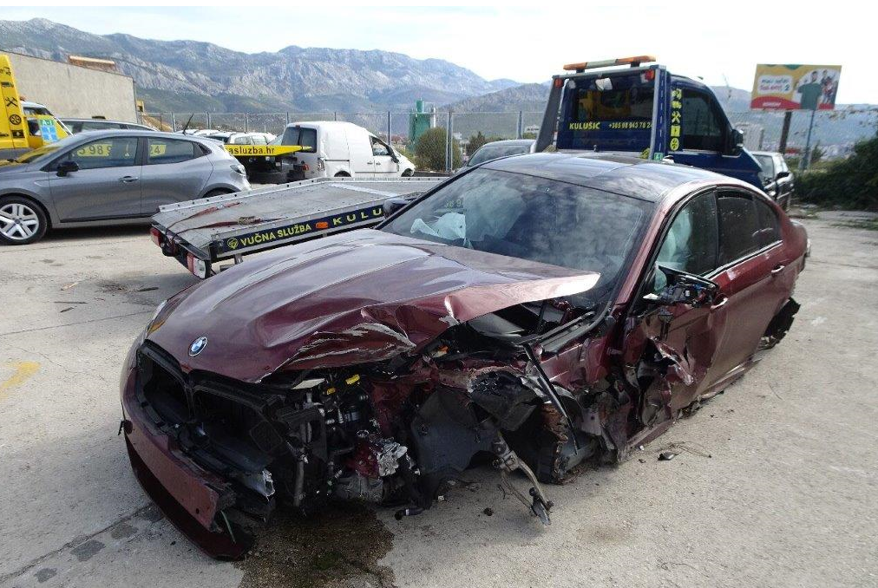

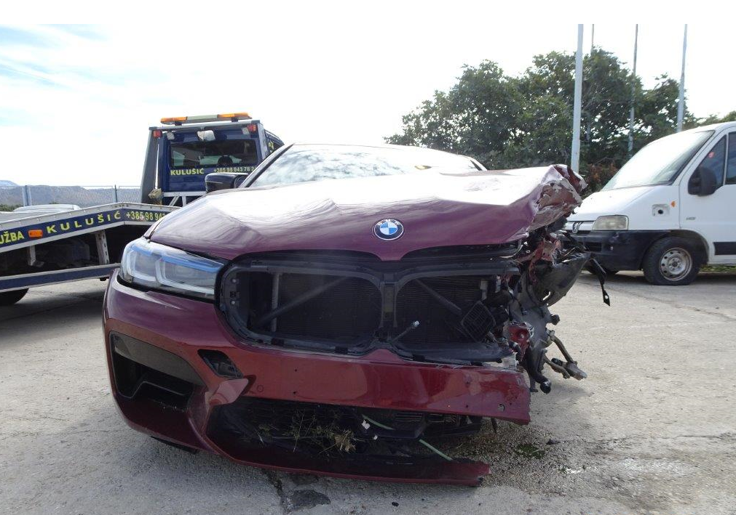
Manipulacije elektroničkim zapisima vozila
EDR zapis - BMW M5
Šteta na datum: 19.07.2023.
Procjena štete
RH 05/2021
prekoračenje brzine > 50 km/h u naseljenom mjestu
kazneno djelo obijesne vožnje u prometu
isključenje obveze osiguratelja prema uvjetima kaska
proveden postupak osiguranja dokaza
izvršena manipulacija na instalaciji modula AB
nije moguć pristup podacima iz EDR-a
Homologacija RH
03/2020
Šteta Italija
01/2020

Slide 13
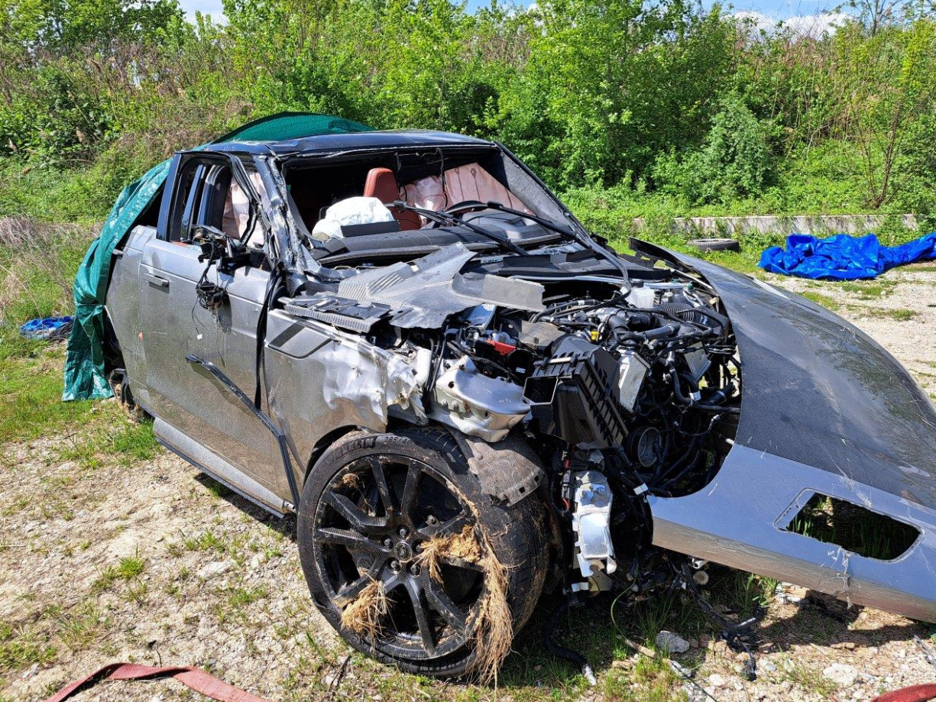
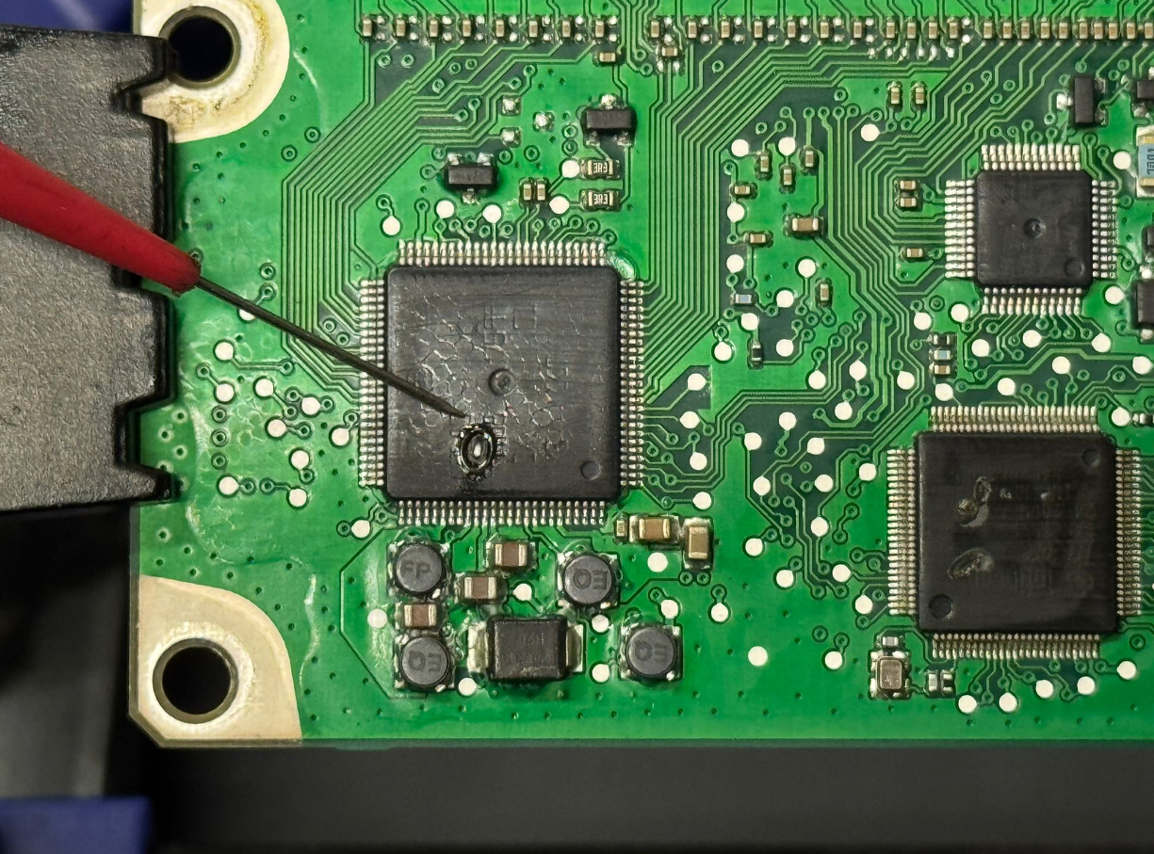
Manipulacije elektroničkim zapisima vozila
EDR zapis – Range Rover
Šteta na datum: 19.07.2023.
Procjena štete
RH 05/2021
prekoračenje brzine > 50 km/h
kazneno djelo obijesne vožnje u prometu
isključenje obveze osiguratelja prema uvjetima kaska
proveden postupak osiguranja dokaza
izvršena manipulacija na tiskanoj pločici modula AB
nije moguć pristup podacima iz EDR-a
Homologacija RH
03/2020
Šteta Italija
01/2020

Slide 14
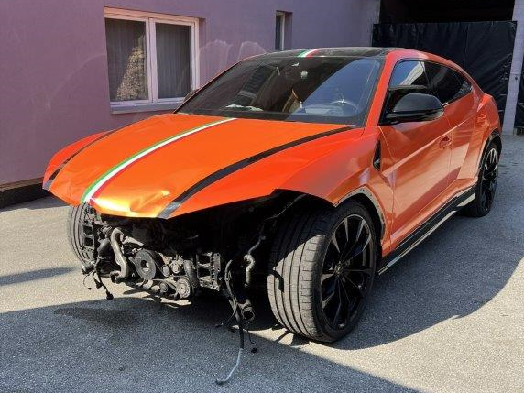
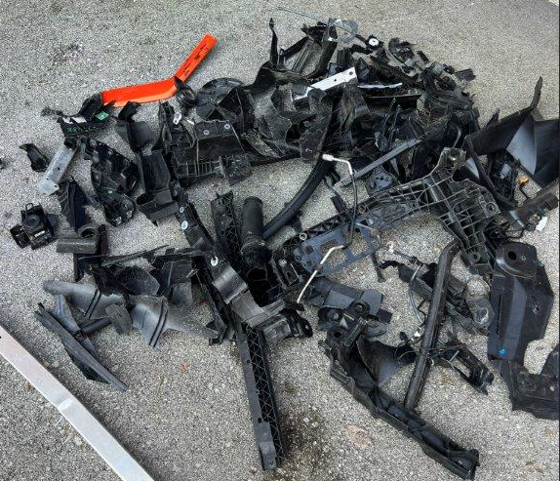
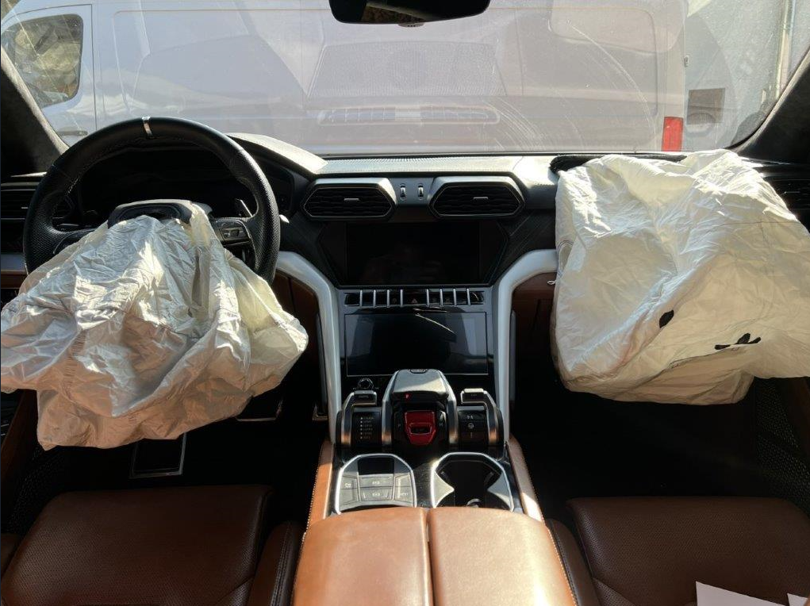
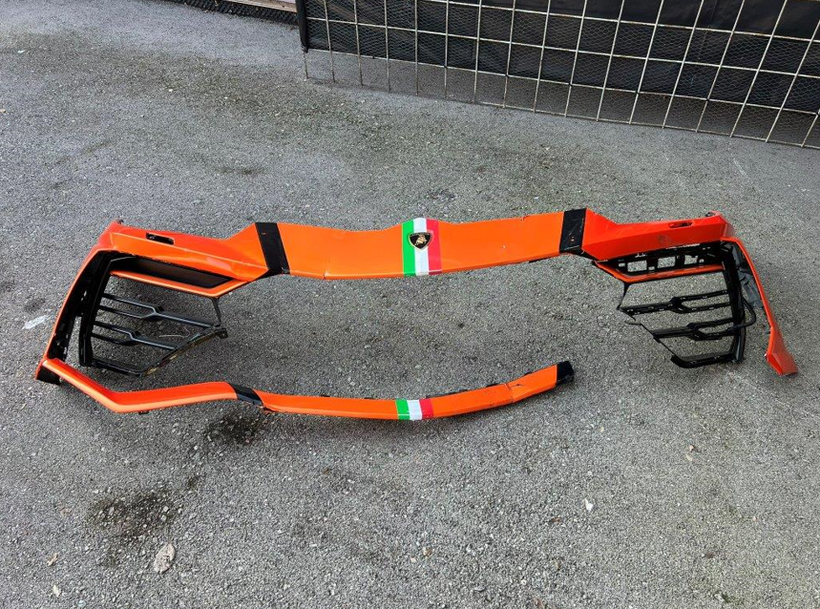
Case study:
Primjer zlouporabe na vozilu velike vrijednosti
Osiguranje dokaza RH 10/2021
Procjena štete RH 05/2021
Šteta sa međunarodnim karakterom
Oštećeno vozilo visoke klase
Dostavljena foto-dokumentacija sa
kalkulacijom popravka
Vozilo nedostupno za pregled
Visina odštete 150.000,-€
Homologacija RH 03/2020
Homologacija RH 03/2020

Slide 15
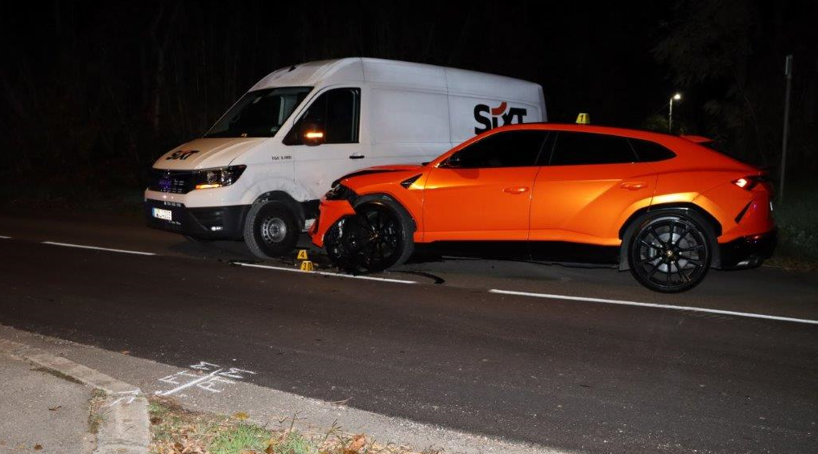
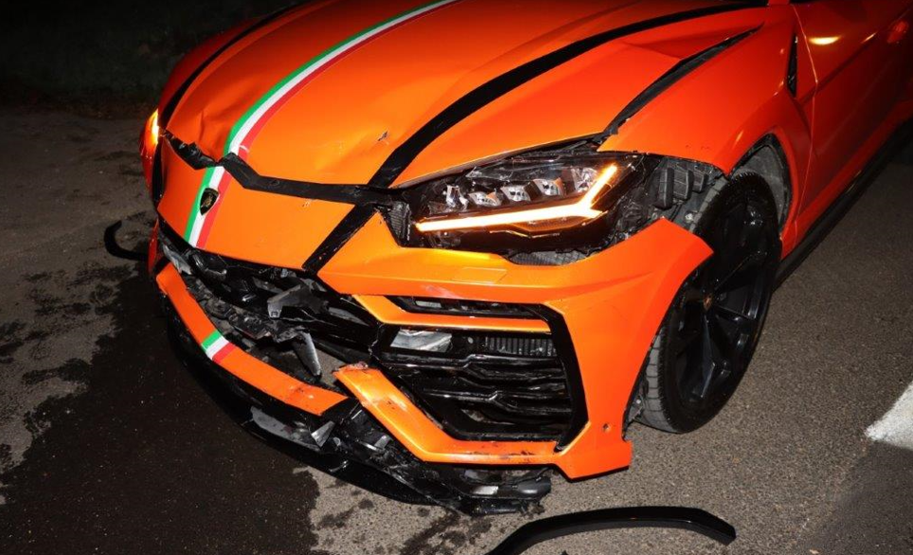
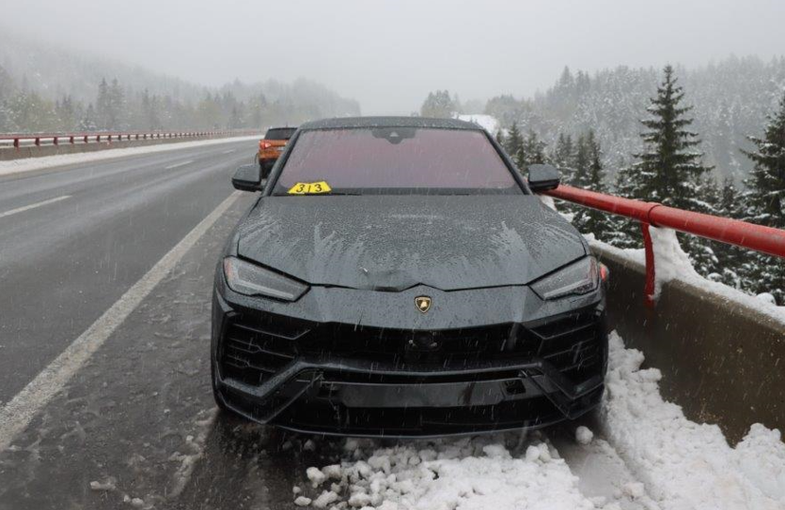
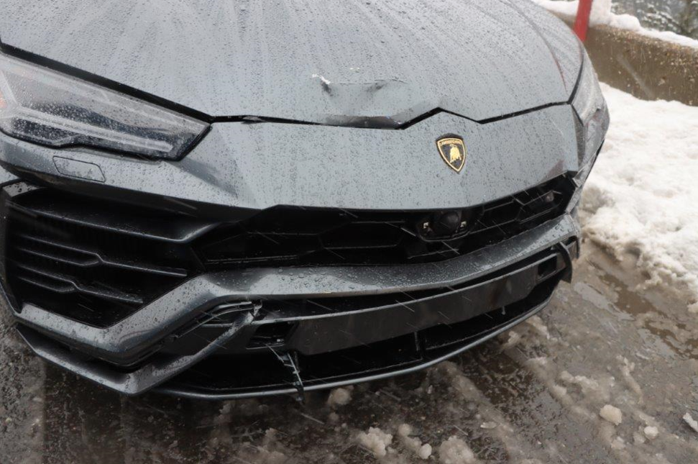
Case study:
Primjer zlouporabe na vozilu velike vrijednosti
Osiguranje dokaza RH 10/2021
Procjena štete RH 05/2021
Pribavljena dokumentacija s očevida
Pribavljena dokumentacija prethodne
štete
Izvršena analiza tragova i oštećenja
Utvrđeno postojanje niza prijevarnih
indikatora
Homologacija RH 03/2020
Homologacija RH 03/2020

Slide 16
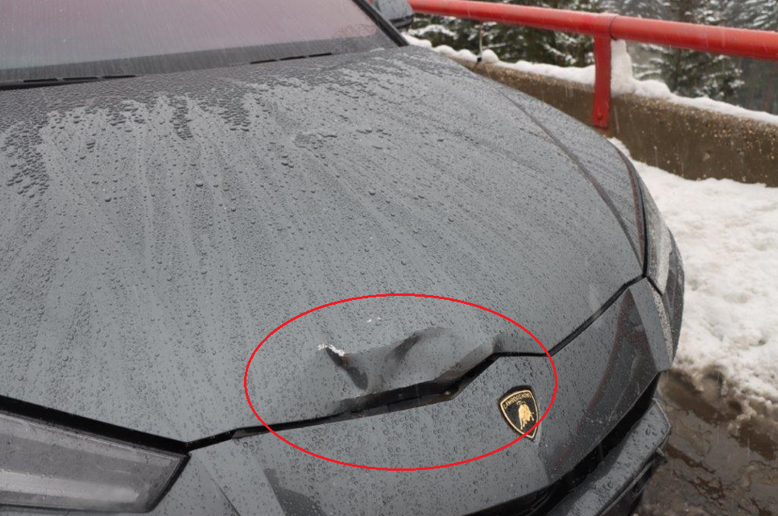
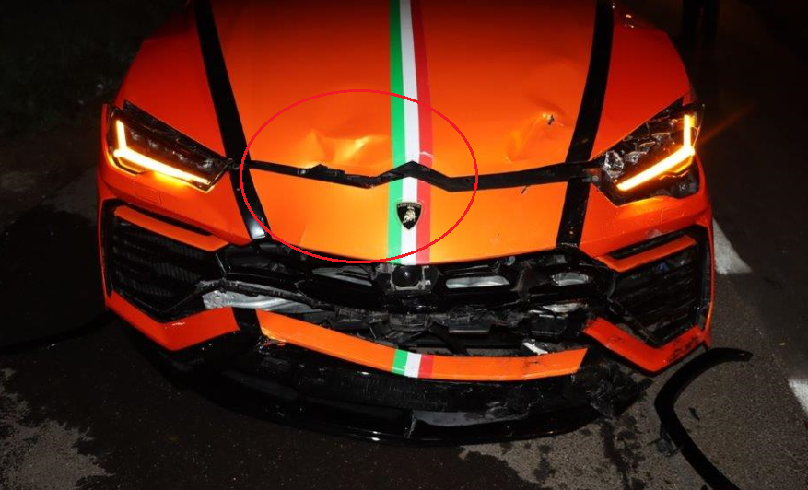
Case study:
Primjer zlouporabe na vozilu velike vrijednosti
Osiguranje dokaza RH 10/2021
Procjena štete RH 05/2021
Homologacija RH 03/2020
Homologacija RH 03/2020
Potpuna podudarnost lomnih linija

Slide 17
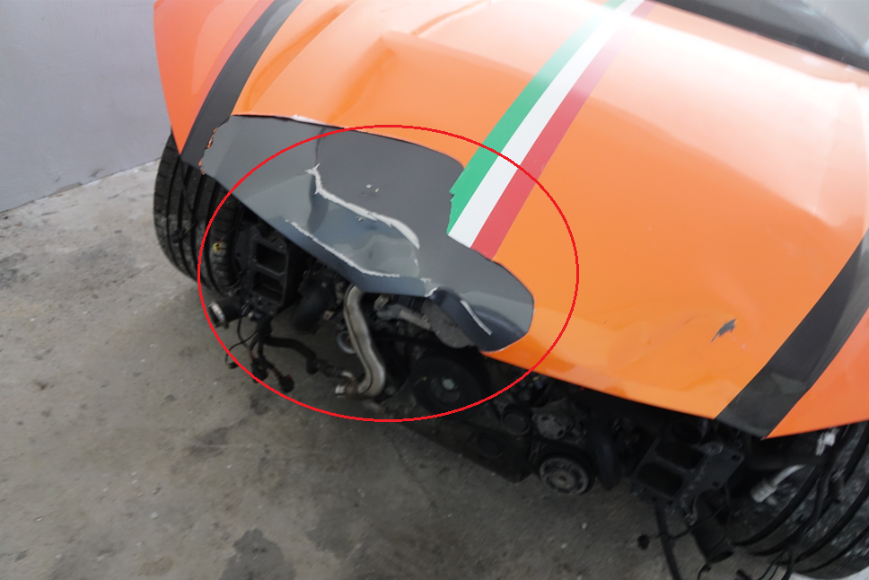
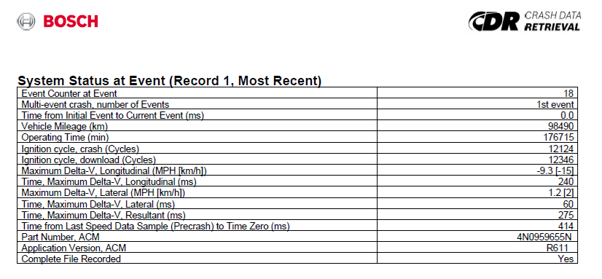
Case study:
Primjer zlouporabe na vozilu velike vrijednosti
Osiguranje dokaza RH 10/2021
Procjena štete RH 05/2021
Homologacija RH 03/2020
Homologacija RH 03/2020

Slide 18
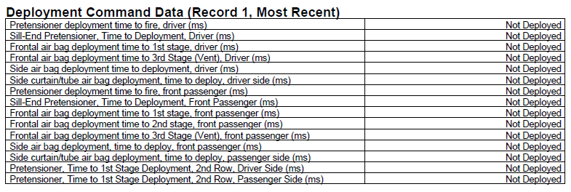
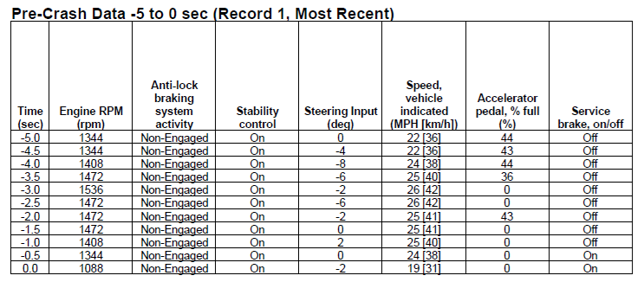
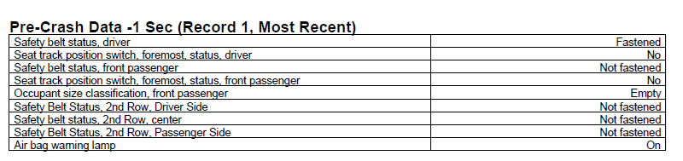
Case study:
Primjer zlouporabe na vozilu velike vrijednosti
Osiguranje dokaza RH 10/2021
Procjena štete RH 05/2021
Nije zabilježena aktivacija sustava pasivne sigurnosti
Izostanak instinktivne reakcije vozača - izbjegavanje
Homologacija RH 03/2020
Homologacija RH 03/2020
Uključen indikator neispravnosti sustava zračnih jastuka

Slide 19
Zaključak
Osiguranje dokaza RH 10/2021
Procjena štete RH 05/2021
Procjena štete RH 05/2021
Homologacija RH 03/2020
Homologacija RH 03/2020

Slide 20
Q&A
Osiguranje dokaza RH 10/2021
Procjena štete RH 05/2021
Procjena štete RH 05/2021
Zahvaljujem se na pažnji!
Homologacija RH 03/2020
Homologacija RH 03/2020

